Slide 1

【AI+嵌入式】：让单片机学会思考
贺老师
嵌入式 AI 落地开发专家
拆解 AI 与嵌入式的融合逻辑，让 “单片机 + 智能” 的复杂原理变清晰
手把手带练从硬件选型到 AI 模型部署，实现单片机 “思考能力” 从 0 到 1 落地
让 AI 不再是遥远的技术概念，成为你操控单片机、开发智能硬件的生产力工具
专注普通人能听懂、能上手的实战教学，拒绝堆砌理论，只讲能直接用的技术
扫码关注，获取更多AI秘籍

Slide 2
Day14：模型训练与验证
基于 Day12 特征表和 Day13 TensorFlow/Keras MLP 设计，运行 Python 脚本完成动作识别模型训练与验证

Slide 3
Day14 学习目标
01
理解训练、验证、测试的区别
04
能运行 day14_model_training_validation.py
02
理解 loss、accuracy、混淆矩阵、precision、recall、F1
05
能用 TensorFlow/Keras 训练 Day13 设计的 Dense 32 + Dense 16 + Dense 3
03
知道为什么不能只看总准确率
06
能读懂训练曲线、混淆矩阵和分类报告
本节课的核心不是“跑出一个高 accuracy”，而是“知道这个模型为什么可信，哪里不可信”。
Day14 模型训练与验证
2

Slide 4
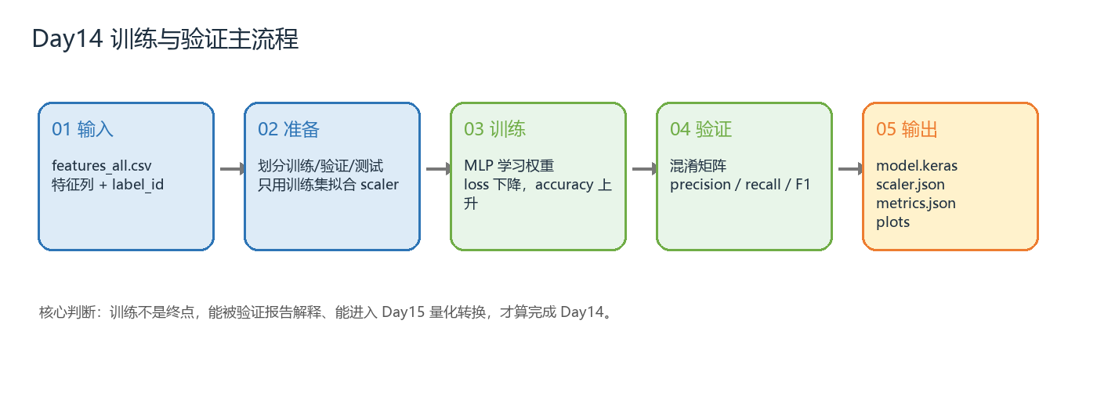
Day14 模型训练与验证
从 Day13 到 Day14：设计变成模型
读图顺序
• Day13：确定输入、输出、结构和约束
• Day14：训练模型，并用验证报告判断是否可靠
• Day15：把可靠模型量化、转换，再准备部署
记住：Day14 是“从设计到模型文件”的关键桥梁。
Day14 模型训练与验证
3

Slide 5
本节课最终输出什么
概念
本 case
课程脚本：day14_model_training_validation.py
训练曲线：training_curves.png
Keras 模型：model.keras / best_model.keras
混淆矩阵：confusion_matrix.png
模型权重：model_weights.npz
分类报告：classification_report.csv
归一化参数：scaler.json
综合指标：metrics.json
标签映射与特征列：label_map.json / feature_columns.json
逐窗口预测：predictions_test.csv
Day14 的交付不是一个孤立模型，而是一套可复现的 Keras 训练实验和可交给 Day15 的模型包。
Day14 模型训练与验证
4

Slide 6
01
第一部分：训练基本概念
先理解模型为什么能学习，再去看 Python 代码。
01
02
03
04
概念讲透
代码能跑
结果会看
问题能改
Day14 模型训练与验证
5

Slide 7
什么是模型训练
训练不是让模型背数据，而是让模型学会从特征组合中判断动作类别。
1
模型训练就是自动寻找一组参数
2
这些参数让输入特征映射到正确类别
3
训练开始时参数通常是随机的
4
训练过程中根据错误不断调整参数
5
输入：一个窗口的特征向量
6
输出：idle/walk/stairs 三类概率
7
目标：真实类别概率越来越高
Day14 模型训练与验证
6

Slide 8
权重和偏置：模型真正学到的东西
概念
本 case
权重 weight：表示某个输入特征对某个神经元的影响
RMS 可能提示动作强度
偏置 bias：给神经元一个可学习的基础偏移
主频可能提示动作节奏
Dense 层本质：y = W x + b
能量分布可能提示动作冲击
训练过程：不断调整 W 和 b
模型学习的是这些特征如何组合
对嵌入式部署来说，权重和偏置最终会占用 Flash。
Day14 模型训练与验证
7

Slide 9
前向传播：从特征到预测概率
01
把一个窗口的特征向量输入模型
04
概率最大的类别作为预测结果
02
依次经过 Dense、ReLU、Dense、ReLU、Dense
05
例子：idle = 0.03
03
最后经过 Softmax 得到三类概率
06
例子：walk = 0.82
前向传播就是部署到 MCU 后真正会执行的推理过程。
Day14 模型训练与验证
8

Slide 10
损失函数：把错误变成一个数字
accuracy 只告诉我们对不对，loss 还告诉我们模型错得有多严重。
1
loss 越小，说明预测越接近真实标签
2
三分类常用 sparse categorical crossentropy
3
真实类别概率越低，loss 越大
4
训练目标：让 loss 持续下降
5
真实标签：walk
6
预测 A：walk = 0.82，loss 较小
7
预测 B：walk = 0.20，loss 较大
Day14 模型训练与验证
9

Slide 11
反向传播：把错误分配回每个参数
概念
本 case
前向传播：计算预测结果
不用手写梯度公式
损失函数：计算错得多远
Keras 会自动完成反向传播
反向传播：计算每个参数对错误的影响
但必须理解它在做什么
优化器：按影响方向更新参数
理解后才能判断训练是否正常
零基础阶段不需要推导公式，但要知道训练不是魔法，而是按 loss 调整权重。
Day14 模型训练与验证
10

Slide 12
优化器：Adam 为什么常用
01
优化器负责根据梯度更新权重
04
学习率过大或过小都会影响训练
02
SGD：基础、直观，但调参相对敏感
05
学习率太大：loss 震荡甚至发散
03
Adam：自适应学习率，初学阶段更稳
06
学习率太小：训练很慢
第一版课程建议先用 Adam，不要一开始陷入优化器调参泥潭。
Day14 模型训练与验证
11

Slide 13
Epoch、Batch、Step 是什么
epoch 越多不一定越好，过多可能导致过拟合。
1
Batch：一次送入模型的一小批样本
2
Step：处理一个 batch 并更新一次参数
3
Epoch：完整看完一遍训练集
4
训练日志通常按 epoch 输出指标
5
batch_size = 32：一次看 32 个窗口
6
epochs = 80：最多看 80 遍训练集
7
实际可能提前停止
Day14 模型训练与验证
12

Slide 14
训练集、验证集、测试集
概念
本 case
训练集：用于更新模型参数
训练集效果好：说明模型能学训练数据
验证集：用于观察训练过程和调参
验证集效果好：说明调参方向可能正确
测试集：用于最终评价模型
测试集效果好：说明模型更可能泛化
三者不能混用
测试集不要参与调参
如果测试集参与调参，测试结果就不再客观。
Day14 模型训练与验证
13

Slide 15
数据泄漏：看起来很准，但其实作弊
数据泄漏是模型验证中最隐蔽、也最致命的问题之一。
TinyML
数据 训练 验证 部署
1
把 label_id 放进 X：直接泄漏答案
2
用测试集计算归一化参数：泄漏分布信息
3
重叠窗口随机划分：训练和测试高度相似
4
先看全量数据再调特征：也可能引入偏差
5
结果：accuracy 虚高
Day14 模型训练与验证
14

Slide 16
02
第二部分：准备训练数据
把 Day12 的特征表整理成模型真正能学习的 X 和 y。
01
02
03
04
概念讲透
代码能跑
结果会看
问题能改
Day14 模型训练与验证
15

Slide 17
Day12 给 Day14 的输入文件
概念
本 case
features_all.csv：每个窗口一行
训练只需要特征列和标签
label / label_id：真实动作类别
质量字段用于检查，不一定进入模型
特征列：时域 + 频域特征
时间字段通常不作为动作特征
可选信息：session、start_ms、end_ms、valid_ratio
特征列顺序必须保存
Day14 的第一件事是读懂 features_all.csv，而不是马上 model.fit。
Day14 模型训练与验证
16

Slide 18
选择特征列：X 里只能放可部署特征
01
可以放：均值、标准差、RMS、峰峰值、主频、频带能量
04
通常不放：start_ms、end_ms、文件名
02
谨慎放：valid_ratio、n_samples 等质量字段
05
原则 1：训练时能获得，部署时也必须能获得
03
不能放：label、label_id
06
原则 2：不能包含答案信息
特征列选择不是随便删列，而是在训练效果和部署可复现之间做取舍。
Day14 模型训练与验证
17

Slide 19
标签编码：把动作名称变成数字
标签映射是模型语义的一部分，不只是训练脚本里的临时变量。
1
idle → 0
2
walk → 1
3
stairs → 2
4
模型训练通常使用数字标签
5
label_map.json 必须保存
6
训练、验证、部署都要使用同一套映射
7
不要今天 walk=1，明天 walk=2
Day14 模型训练与验证
18

Slide 20
归一化：让不同特征站在同一尺度上
概念
本 case
不同特征数值范围差异很大
训练更稳定
RMS、能量、主频可能不在同一数量级
梯度更新更均衡
标准化：x_norm = (x - mean) / std
减少大数值特征的过度影响
mean 和 std 只能用训练集计算
部署端必须使用同一组 mean/std
scaler.json 要和模型一起保存，后续部署时不能重新随便计算。
Day14 模型训练与验证
19

Slide 21
数据划分：避免重叠窗口带来的虚高准确率
01
Day12 使用滑动窗口，窗口之间可能重叠
04
更推荐按 session 或连续片段划分
02
随机划分会让相邻窗口进入不同集合
05
训练集：约 70%
03
训练集和测试集过于相似，指标虚高
06
验证集：约 15%
验证模型不是验证它记住了相邻窗口，而是验证它能识别新的动作片段。
Day14 模型训练与验证
20

Slide 22
类别平衡：不要让模型只偏向多数类
动作识别不是让多数类好看，而是每个动作都要可用。
1
如果 walk 样本很多，stairs 样本很少
2
模型可能倾向预测 walk
3
总 accuracy 可能不低
4
但 stairs recall 会很差
5
检查每类样本数量
6
必要时补采数据
7
可使用 class_weight
Day14 模型训练与验证
21

Slide 23
训练前检查清单
按顺序检查
1
CSV 是否存在 label 或 label_id
2
特征列是否排除了答案列
3
是否按合理方式划分数据
4
归一化是否只拟合训练集
5
每类样本数量是否足够
6
X 是否存在 NaN 或 inf
7
特征列顺序是否已保存
训练前多检查十分钟，后面少排查两个小时。
Day14 模型训练与验证
22

Slide 24
03
第三部分：构建并训练 MLP
用 Day13 设计的小模型，跑通第一版训练闭环。
01
02
03
04
概念讲透
代码能跑
结果会看
问题能改
Day14 模型训练与验证
23

Slide 25
推荐 MLP 结构回顾
第一版模型的目标不是最复杂，而是可训练、可解释、可验证、可部署。
1
Input：num_features
2
Dense 32 + ReLU
3
Dense 16 + ReLU
4
Dense 3 + Softmax
5
结构简单，容易解释
6
参数量可控，适合 MCU
7
算子基础，利于后续量化
Day14 模型训练与验证
24

Slide 26
Keras 模型代码
这一段代码解决的问题
Input shape 必须等于特征列数量
model = keras.Sequential([ keras.layers.Input(shape=(num_features,)), keras.layers.Dense(32, activation="relu"), keras.layers.Dense(16, activation="relu"), keras.layers.Dense(num_classes, activation="softmax"), ])
Dense 32 和 Dense 16 是隐藏层
num_classes = 3
softmax 输出概率
代码很短，但每一行都对应 Day13 的模型设计结论。
Day14 模型训练与验证
25

Slide 27
compile：指定损失函数、优化器和指标
这一段代码解决的问题
optimizer：如何更新参数
model.compile( optimizer=keras.optimizers.Adam(learning_rate=0.001), loss="sparse_categorical_crossentropy", metrics=["accuracy"], )
loss：如何衡量错误
metrics：训练时显示哪些指标
第一版使用 Adam + sparse CE + accuracy
compile 不是训练，它是在告诉模型接下来怎么训练。
Day14 模型训练与验证
26

Slide 28
fit：真正开始训练
这一段代码解决的问题
X_train/y_train：用于学习参数
history = model.fit( X_train, y_train, validation_data=(X_val, y_val), epochs=80, batch_size=32, callbacks=[early_stop, checkpoint], )
validation_data：观察泛化趋势
epochs：最多训练轮数
batch_size：每批样本数量
fit 的输出 history 是后面画训练曲线的依据。
Day14 模型训练与验证
27

Slide 29
EarlyStopping 与 ModelCheckpoint
概念
本 case
EarlyStopping：验证集长时间不变好就停止
监控 val_loss 或 val_accuracy
restore_best_weights：恢复最好的一轮权重
patience 表示等待多少轮
ModelCheckpoint：保存最佳模型
训练更省时间
避免最后一轮不一定最好
结果更稳定
训练不是跑满 epochs 才高级，能停在最佳点才更工程化。
Day14 模型训练与验证
28

Slide 30
训练日志怎么看
01
loss：训练集损失
04
val_accuracy：验证集准确率
02
accuracy：训练集准确率
05
loss 下降：模型正在学习
03
val_loss：验证集损失
06
val_loss 同步下降：泛化趋势较好
训练日志不是给电脑看的，是给工程师判断模型状态看的。
Day14 模型训练与验证
29

Slide 31
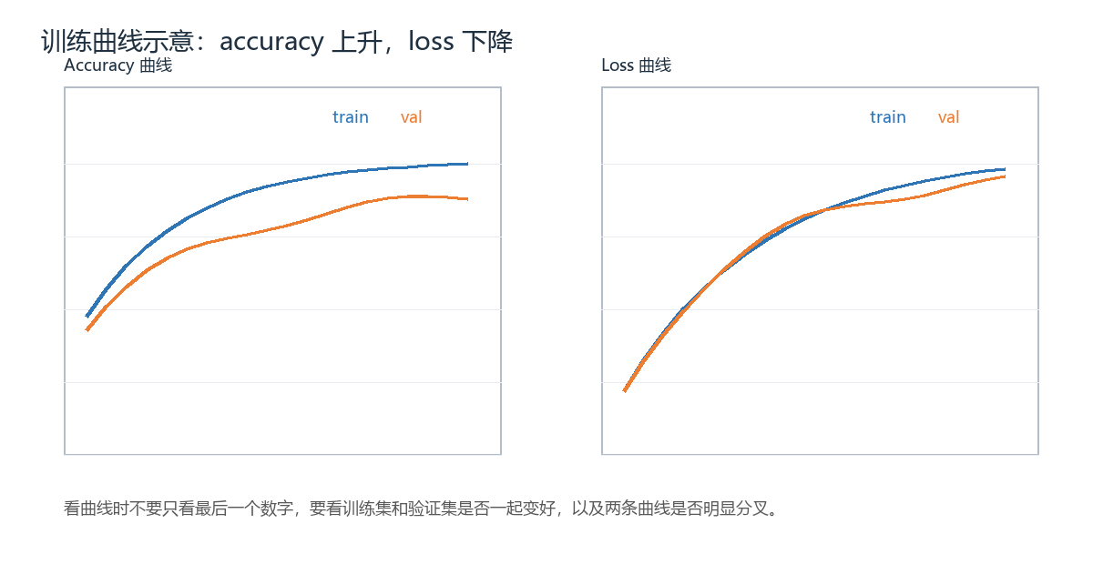
Day14 模型训练与验证
训练曲线：不要只看最后一个数字
读图顺序
• 看 accuracy 是否上升
• 看 loss 是否下降
• 看 train 和 val 是否分叉
• 看是否早停在合理位置
记住：曲线反映训练过程，最终指标只反映一个结果。
Day14 模型训练与验证
30

Slide 32
欠拟合：模型还没有学会
概念
本 case
训练集 accuracy 低
可能原因：特征不够好
验证集 accuracy 也低
可能原因：模型太小
loss 整体较高
可能原因：训练轮数太少
模型表达能力或训练过程不足
可能原因：学习率不合适
欠拟合时，不要急着做量化，先让模型在电脑上学会基本规律。
Day14 模型训练与验证
31

Slide 33
过拟合：训练集很好，验证集变差
01
训练 accuracy 高
04
模型记住训练样本细节
02
验证 accuracy 停滞或下降
05
增加数据
03
训练 loss 下降，验证 loss 上升
06
减少模型复杂度
过拟合的模型像背题，换一批动作数据就容易失效。
Day14 模型训练与验证
32

Slide 34
常用训练参数怎么调
调参要像做嵌入式实验一样有记录、有对照、有结论。
1
epochs：最多训练轮数
2
batch_size：每批样本数量
3
learning_rate：参数更新步子大小
4
patience：早停等待轮数
5
先用默认值跑通
6
只改一个参数做对比
7
每次保存实验结果
Day14 模型训练与验证
33

Slide 35
训练完成后必须保存哪些文件
按顺序检查
1
model.keras：完整 Keras 模型
2
best_model.keras：验证集 loss 最优模型
3
model_weights.npz：模型权重备份
4
scaler.json：归一化参数
5
label_map.json：类别映射
6
feature_columns.json：特征列顺序
7
training_curves.png：训练过程证据
Keras 模型文件和输入处理文件必须一起保存，否则 Day15 转换成功也不代表部署可用。
Day14 模型训练与验证
34

Slide 36
04
第四部分：Python 实操训练与验证
像 Day8 一样逐段拆解训练脚本：为什么这样写、每个函数做什么、参数怎样影响成本。
01
02
03
04
概念讲透
代码能跑
结果会看
问题能改
Day14 模型训练与验证
35

Slide 37
实操流程：从 Day12 特征表到 Keras 模型
输入
处理
输出
输入：Day12 的 features_all.csv
结构：Day13 设计的 Dense 32 + Dense 16 + Dense 3
训练：Keras compile + fit
验证：测试集 accuracy、macro F1、混淆矩阵
输出目录：day14_training_output
Day14 的实操主线是：用 Day13 的设计，训练 Day12 的特征表。
Day14 模型训练与验证
36

Slide 38
训练脚本总览：一条主线看懂所有函数
输入
处理
输出
parse_args：接收输入路径、训练轮数、网络规模等参数
discover_day12_features：自动寻找 Day12 输出的特征表
prepare_dataset：把 CSV 整理成 X、y、scaler 和数据集划分
train_model_keras：按 Day13 结构训练 TensorFlow/Keras MLP
save_outputs：保存模型、评估指标、图片和部署配套文件
训练脚本不是黑盒，它是一条从 features_all.csv 到 model.keras 的工程流水线。
Day14 模型训练与验证
37

Slide 39
main 函数：训练流程的总调度
先读代码，再看它服务哪一个工程动作。
def main(): args = parse_args() out_dir = ... input_csv = ... data = prepare_dataset(input_csv) model, history = train_model_keras(...) save_outputs(out_dir, input_csv, data, model, history)
01
02
03
04
main 不是具体算法，而是流程编排
先确定参数，再确定输入和输出
再准备数据、训练模型、保存结果
调试时先看 main，能快速知道程序卡在哪一步
main 函数相当于嵌入式工程里的任务调度器：它不做所有细节，但决定每个模块按什么顺序执行。
Day14 模型训练与验证
38

Slide 40
命令行参数：训练成本从这里控制
代码骨架
执行顺序
1
epochs：最多训练多少轮，直接影响耗时
parser.add_argument('--epochs', default=100) parser.add_argument('--batch-size', default=32) parser.add_argument('--learning-rate', default=0.003) parser.add_argument('--hidden1', default=32) parser.add_argument('--hidden2', default=16) parser.add_argument('--backend', choices=['auto','keras','numpy'])
2
batch-size：每次用多少样本更新参数
3
learning-rate：每次改参数的步子有多大
4
hidden1/hidden2：模型规模，影响参数量和训练时间
5
backend：课堂主线使用 TensorFlow/Keras
训练降本不是先换电脑，而是先把参数入口设计清楚，让每次实验可控、可复现、可比较。
Day14 模型训练与验证
39

Slide 41
自动寻找 Day12 数据：减少路径配置成本
这一段代码解决的问题
--input 有值：使用指定的 features_all.csv
if args.input: input_csv = Path(args.input).resolve() else: found = discover_day12_features() if found is None: input_csv = generate_demo_features(...) else: input_csv = found
--input 为空：自动搜索 Day12 输出目录
找不到数据：生成 demo 数据保证课堂能跑通
真实项目中建议显式指定输入文件并记录路径
自动搜索是为了降低课堂配置成本；真实实验记录里仍然要明确写清楚训练用的是哪份数据。
Day14 模型训练与验证
40

Slide 42
脚本文件在哪里，怎么运行
代码骨架
执行顺序
1
默认 --backend auto：优先 TensorFlow/Keras，失败后 NumPy 兜底
cd D:\\Codex_s\\course\\Day14-模型验证\\01_课程交付文件\\Python脚本 python day14_model_training_validation.py # 推荐：明确使用 TensorFlow/Keras 主线 python day14_model_training_validation.py --backend keras --epochs 60 # 可选：指定自己的特征表 python day14_model_training_validation.py --input D:/xxx/features_all.csv
2
--backend keras：强制使用 TensorFlow/Keras，最呼应 Day13
3
--epochs：控制最大训练轮数
4
--input：指定自己的 features_all.csv
课堂主线使用 TensorFlow/Keras；NumPy 只是环境兜底和原理补充。
Day14 模型训练与验证
41

Slide 43
脚本如何调用 Day12 产生的数据
这一段代码解决的问题
优先寻找 Day12 的 features_all.csv
found = discover_day12_features() if found is None: input_csv = generate_demo_features(...) else: input_csv = found data = prepare_dataset(input_csv)
找到后直接作为训练输入
找不到时自动生成 demo_features_all.csv
prepare_dataset 负责把 CSV 变成 X、y 和 scaler
Day14 不是孤立课程，它真实承接 Day12 的特征工程结果。
Day14 模型训练与验证
42

Slide 44
prepare_dataset：把 CSV 变成 X、y 和 scaler
这一段代码解决的问题
去掉 window_id、label、时间戳等非特征列
feature_columns = select_feature_columns(df) x = df[feature_columns].to_numpy(dtype=float) y = df["label"].map(label_to_id).to_numpy(dtype=int) train_idx, val_idx, test_idx = stratified_split(y) mean = x_train.mean(axis=0) std = x_train.std(axis=0) x_scaled = (x - mean) / std
label 被编码成数字：idle=0、walk=1、stairs=2
按类别分层划分训练/验证/测试集
只用训练集计算 mean 和 std，避免数据泄漏
prepare_dataset 决定了模型到底学什么，也决定了评估是否公平。
Day14 模型训练与验证
43

Slide 45
select_feature_columns：X 里只能放可部署特征
先读代码，再看它服务哪一个工程动作。
numeric_cols = df.select_dtypes(include=[np.number]).columns.tolist() feature_cols = [c for c in numeric_cols if c not in NON_FEATURE_COLUMNS] x_df = df[feature_columns].copy() x = x_df.to_numpy(dtype=float)
01
02
03
04
只选择数值列，因为神经网络输入必须是数字
排除 window_id、时间戳、标签等非特征列
不能把 label 或 label_cn 放进 X
部署端也必须能算出同样的特征列
特征列选择决定模型到底学什么；如果把答案列放进 X，准确率再高也是数据泄漏。
Day14 模型训练与验证
44

Slide 46
标签编码：把动作名称变成训练标签 y
这一段代码解决的问题
神经网络训练时标签必须是数字
preferred_order = ['idle', 'walk', 'stairs'] labels = [name for name in preferred_order if name in existing_labels] label_to_id = {name: idx for idx, name in enumerate(labels)} y = df['label'].map(label_to_id).to_numpy(dtype=int)
idle、walk、stairs 被映射为 0、1、2
label_map.json 会保存这个映射关系
部署端输出类别编号后，要按同一张表解释结果
label_map 不是附属文件，而是模型输出语义的说明书。
Day14 模型训练与验证
45

Slide 47
标准化 scaler：只用训练集计算均值和方差
先读代码，再看它服务哪一个工程动作。
x_train_raw = x[train_idx] scaler_mean = x_train_raw.mean(axis=0) scaler_std = x_train_raw.std(axis=0) scaler_std[scaler_std < 1e-8] = 1.0 x_scaled = (x - scaler_mean) / scaler_std
01
02
03
04
mean/std 只能用训练集计算，避免测试集信息泄漏
所有样本都用同一组 mean/std 做标准化
std 太小会导致除法不稳定，所以小于阈值时置为 1
scaler.json 必须交给 Day15 和 STM32 部署端
训练时怎样处理输入，部署时就必须怎样处理输入；否则模型看到的世界就变了。
Day14 模型训练与验证
46

Slide 48
stratified_split：每个动作都要参与训练和测试
这一段代码解决的问题
按类别分别划分，避免某一类只出现在训练集或测试集
for label_id in sorted(np.unique(y)): indices = np.where(y == label_id)[0] rng.shuffle(indices) n_train = round(n * train_ratio) n_val = round(n * val_ratio) train_idx.extend(indices[:n_train])
每个类别都按比例分到 train、val、test
随机种子 seed 保证课堂结果可复现
真实动作数据还要进一步考虑 session 级划分
分类任务的数据划分不能只随机切一刀，要保证每个动作类别都有公平的评估机会。
Day14 模型训练与验证
47

Slide 49
Keras 训练函数：和 Day13 设计一一对应
代码骨架
执行顺序
1
Dense 32 + Dense 16 + Dense 3 来自 Day13
model = keras.Sequential([ keras.layers.Input(shape=(num_features,)), keras.layers.Dense(32, activation="relu"), keras.layers.Dense(16, activation="relu"), keras.layers.Dense(num_classes, activation="softmax"), ]) model.compile( optimizer=keras.optimizers.Adam(learning_rate=0.003), loss="sparse_categorical_crossentropy", metrics=["accuracy"], )
2
ReLU 用于隐藏层非线性表达
3
Softmax 输出三类概率
4
compile 指定优化器、损失函数和指标
Day14 的代码不是新设计模型，而是把 Day13 的设计真正训练起来。
Day14 模型训练与验证
48

Slide 50
训练降本：先减少无效训练
训练降本的核心不是少训练，而是少做无效训练、少做不可复现实验、少做部署前返工。
TinyML
数据 训练 验证 部署
1
时间成本：每次实验等待多久
2
算力成本：CPU/GPU/内存占用多少
3
试错成本：参数改了以后能不能复现和对比
4
部署返工成本：训练文件是否能直接交给 Day15
5
EarlyStopping：验证集不提升就停止
Day14 模型训练与验证
49

Slide 51
EarlyStopping：用验证集节省训练时间
这一段代码解决的问题
monitor='val_loss'：盯住验证集损失
keras.callbacks.EarlyStopping( monitor='val_loss', patience=20, restore_best_weights=True, ) keras.callbacks.ModelCheckpoint( filepath='best_model.keras', monitor='val_loss', save_best_only=True, )
patience=20：连续 20 轮不变好才停止
restore_best_weights=True：恢复到验证集最好的一轮
ModelCheckpoint：把最好模型单独保存
EarlyStopping 不是偷懒，而是用验证集告诉我们：继续训练已经没有明显收益。
Day14 模型训练与验证
50

Slide 52
fit：训练、验证、早停和模型保存
这一段代码解决的问题
x_train/y_train 用于学习权重
history = model.fit( x_train, y_train, validation_data=(x_val, y_val), epochs=epochs, batch_size=batch_size, callbacks=[early_stop, checkpoint], ) model.save("model.keras")
validation_data 用于观察泛化趋势
EarlyStopping 防止无意义继续训练
ModelCheckpoint 保存验证集最优模型
fit 不是单纯跑代码，它同时完成学习、观察和保存最佳模型。
Day14 模型训练与验证
51

Slide 53
fit 参数逐个看：每个参数都影响成本
先读代码，再看它服务哪一个工程动作。
model.fit( data.x_train, data.y_train, validation_data=(data.x_val, data.y_val), epochs=epochs, batch_size=batch_size, callbacks=callbacks, verbose=2, )
01
02
03
04
data.x_train/y_train：真正参与参数更新的数据
validation_data：每轮训练后用来观察泛化能力
epochs：最大训练轮数，不一定全部跑完
batch_size：一次更新使用多少样本
fit 把数据、轮数、批大小、验证集和降本策略放到同一个训练循环里。
Day14 模型训练与验证
52

Slide 54
history：训练曲线的数据从哪里来
这一段代码解决的问题
loss：训练集损失，反映模型在训练数据上的误差
history = { 'train_loss': fit_history.history['loss'], 'val_loss': fit_history.history['val_loss'], 'train_acc': fit_history.history['accuracy'], 'val_acc': fit_history.history['val_accuracy'], }
val_loss：验证集损失，用来判断过拟合和早停
accuracy：训练集准确率
val_accuracy：验证集准确率
training_curves.png 不是装饰图，它来自 history，是判断训练是否正常的证据。
Day14 模型训练与验证
53

Slide 55
运行日志：先看模型结构，再看训练过程
这一段代码解决的问题
先确认模型结构是否是 Day13 的 MLP
Model: "sequential" Dense(32) params: 6240 Dense(16) params: 528 Dense(3) params: 51 Total params: 6819 Epoch 1/20 - accuracy: 0.5069 - val_accuracy: 0.9667 Epoch 20/20 - accuracy: 1.0000 - val_accuracy: 1.0000
Total params 可估算模型参数量和 Flash 压力
看 loss 和 val_loss 是否下降
看 accuracy 和 val_accuracy 是否同步上升
终端日志是第一份验证报告，不要运行完就直接关掉。
Day14 模型训练与验证
54

Slide 56
输出目录：每个文件是做什么用的
01
02
03
model.keras：完整 Keras 模型
best_model.keras：验证集最优模型
model_weights.npz：权重备份，便于查看参数
04
05
06
scaler.json / label_map.json / feature_columns.json
training_curves.png：训练过程曲线
confusion_matrix.png：分类混淆情况
模型能不能进入 Day15，不是看一个文件，而是看这一整套输出是否完整、可解释、可复现。
Day14 模型训练与验证
55

Slide 57
save_outputs：一次保存模型、指标和部署配套文件
先读代码，再看它服务哪一个工程动作。
y_pred = model.predict(data.x_test) cm = confusion_matrix(data.y_test, y_pred, ...) report_rows = classification_report(cm, data.id_to_label) model.save_model(out_dir) save_json('scaler.json', ...) save_json('label_map.json', ...) save_json('feature_columns.json', ...)
01
02
03
04
先在测试集上预测，得到 y_pred 和概率
再计算混淆矩阵、分类报告、accuracy 和 macro F1
保存 model.keras 与 best_model.keras
保存 scaler、label_map、feature_columns，保证部署一致
训练脚本的最后一步不是 print accuracy，而是形成一套可复现、可交接、可部署的模型包。
Day14 模型训练与验证
56

Slide 58
降本实验怎么做：一次只改一个参数
代码骨架
执行顺序
1
先跑基线：保持 Day13 推荐结构
# 基线实验 python day14_model_training_validation.py --backend keras --epochs 60 --hidden1 32 --hidden2 16 # 小模型实验 python day14_model_training_validation.py --backend keras --epochs 60 --hidden1 16 --hidden2 8 # 快速验证实验 python day14_model_training_validation.py --backend keras --epochs 30 --batch-size 64
2
再跑小模型：观察参数减少后效果是否还能接受
3
再跑快速验证：减少 epochs 或增大 batch-size
4
每次只改一个因素，才能判断变化来自哪里
训练降本实验必须可比较：同一份数据、同一套划分、同一个 seed，一次只改一个变量。
Day14 模型训练与验证
57

Slide 59
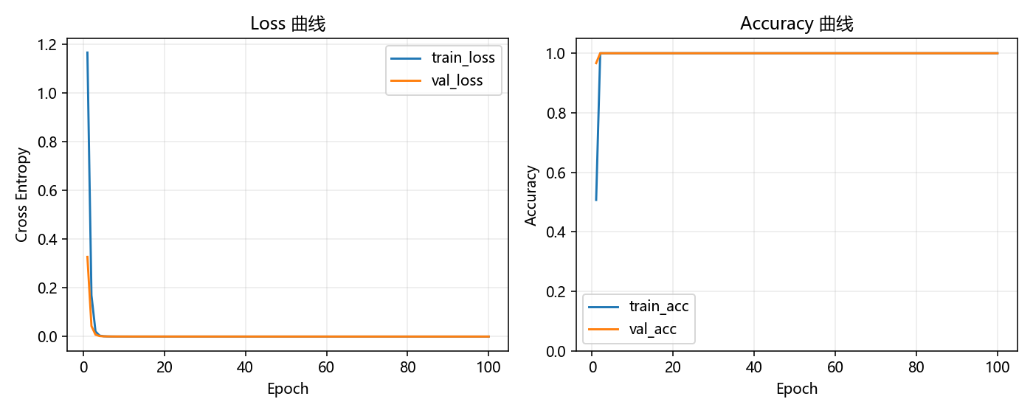
Day14 模型训练与验证
实战结果：训练曲线怎么看
读图顺序
• 左图看 loss：train_loss 和 val_loss 是否下降
• 右图看 accuracy：train_acc 和 val_acc 是否上升
• 两条曲线接近，通常说明过拟合不明显
• 如果 train 很好、val 很差，要回到数据和模型复杂度排查
记住：训练曲线展示的是过程，不只是最后结果。
Day14 模型训练与验证
58

Slide 60
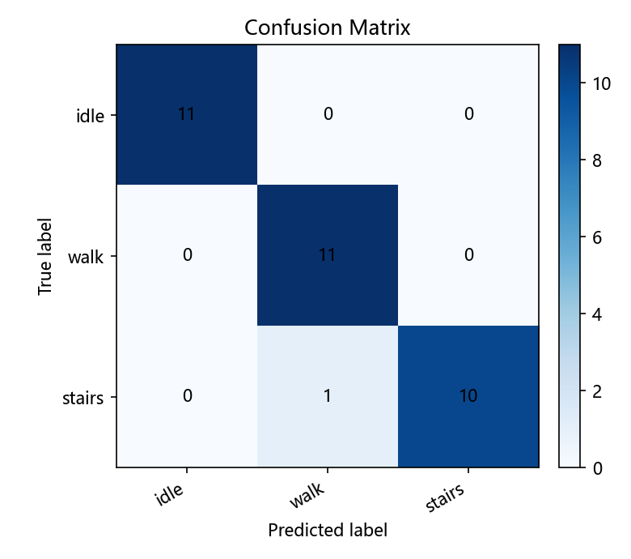
Day14 模型训练与验证
实战结果：混淆矩阵怎么看
读图顺序
• 纵轴是真实类别，横轴是预测类别
• 对角线越大，说明分类越正确
• 非对角线表示模型把某类误判成另一类
• 重点观察 walk 和 stairs 是否互相混淆
记住：混淆矩阵不是为了展示好看，而是为了定位模型错在哪里。
Day14 模型训练与验证
59

Slide 61
实战交接：哪些文件进入 Day15
输入
处理
输出
model.keras / best_model.keras：Keras 模型
scaler.json：部署端归一化参数
label_map.json：输出编号和动作名称
feature_columns.json：输入特征顺序
training_curves.png：训练过程证据
Day15 量化转换前，先确认模型包完整；否则转换成功也不代表部署可用。
Day14 模型训练与验证
60

Slide 62
05
第五部分：验证模型是否可信
验证不是看一个 accuracy，而是读懂模型错在哪里。
01
02
03
04
概念讲透
代码能跑
结果会看
问题能改
Day14 模型训练与验证
61

Slide 63
完整评估报告应该包含什么
01
总体 accuracy
04
每类 F1-score
02
每类 precision
05
混淆矩阵
03
每类 recall
06
训练曲线
评估报告的目标是帮助我们做工程决策，而不是只证明模型很好。
Day14 模型训练与验证
62

Slide 64
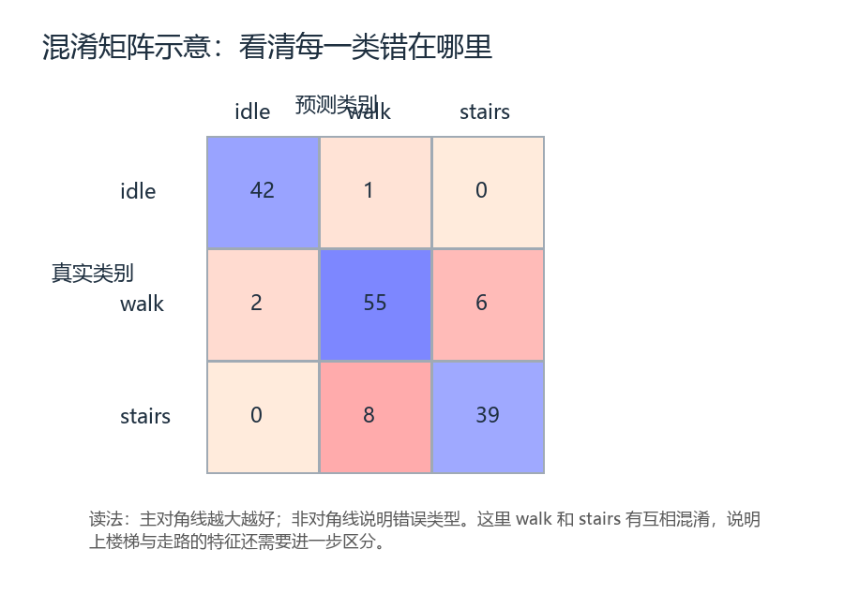
Day14 模型训练与验证
混淆矩阵怎么看
读图顺序
• 行：真实类别
• 列：预测类别
• 主对角线：预测正确
• 非对角线：预测错误
记住：混淆矩阵最适合回答“模型到底把什么动作错认成了什么动作”。
Day14 模型训练与验证
63

Slide 65
Precision、Recall、F1
概念
本 case
Precision：预测成某类时，有多少是真的
walk precision 低：很多别的动作被误判为 walk
Recall：真实某类中，有多少被找出来
walk recall 低：很多 walk 没被识别出来
F1：precision 和 recall 的综合
F1 低：该类别整体不可靠
三者都要按类别看
平均值不能替代逐类分析
对动作识别来说，recall 很关键，因为漏识别某个动作会直接影响体验。
Day14 模型训练与验证
64

Slide 66
本 case 中每类指标怎么解读
01
idle：应当最稳定，误报太多会影响体验
04
每类都要看 recall 和混淆方向
02
walk：样本通常较多，要防止吃掉 stairs
05
idle 错成 walk：静止时误触发
03
stairs：最容易和 walk 混淆
06
walk 错成 stairs：走路被误认为上楼
同样是错误，错误方向不同，工程影响也不同。
Day14 模型训练与验证
65

Slide 67
错误样本分析：不要只看汇总数字
错误样本是模型改进的入口，不是失败的证据。
1
找出预测错误的窗口
2
查看原始时间段和标签
3
结合 Day12 可视化图判断原因
4
区分数据问题和模型问题
5
标签是否标错
6
动作边界是否混入过渡段
7
传感器是否松动或异常
Day14 模型训练与验证
66

Slide 68
实验对比：一次只改一个因素
概念
本 case
实验 A：只用时域特征
记录输入维度
实验 B：时域 + 少量频域特征
记录参数量
实验 C：全部特征
记录 accuracy / recall / F1
实验 D：调整 MLP 大小
记录模型大小和训练曲线
没有对比记录，就无法知道改进来自哪里。
Day14 模型训练与验证
67

Slide 69
置信度与连续窗口稳定性
01
Softmax 最大概率可作为置信度参考
04
部署端可以加入投票或平滑
02
概率很接近时说明模型不确定
05
0.95：模型很确定
03
连续窗口输出可能抖动
06
0.42/0.38：类别边界模糊
模型验证不仅看单个窗口，还要考虑连续输出的工程体验。
Day14 模型训练与验证
68

Slide 70
模型什么时候算通过 Day14
Day14 通过标准不是“训练成功”，而是“训练结果可解释、可复现、可进入下一步”。
TinyML
数据 训练 验证 部署
1
测试集总体 accuracy 达到项目要求
2
每类 recall 没有明显短板
3
混淆矩阵错误方向可解释
4
训练曲线没有明显过拟合
5
模型文件已保存
Day14 模型训练与验证
69

Slide 71
模型效果不好时先改什么
大多数小模型问题，根源不在网络层数，而在数据和流程。
TinyML
数据 训练 验证 部署
1
第一优先：检查数据和标签
2
第二优先：检查特征工程
3
第三优先：检查划分和归一化
4
第四优先：再调整模型结构
5
不要一上来加深网络
Day14 模型训练与验证
70

Slide 72
06
第六部分：进入 Day15 前的准备
训练验证完成后，要把模型和配套信息整理成可量化、可转换的状态。
01
02
03
04
概念讲透
代码能跑
结果会看
问题能改
Day14 模型训练与验证
71

Slide 73
训练和部署必须保持一致
模型部署失败，很多时候不是模型坏了，而是输入处理和训练时不一致。
1
特征列一致
2
特征顺序一致
3
归一化参数一致
4
标签映射一致
5
窗口大小和步长一致
6
Python 中怎么处理
7
MCU 中也要怎么处理
Day14 模型训练与验证
72

Slide 74
交给 Day15 的文件清单
01
02
03
model.keras 或 model.h5
scaler.json
label_map.json
04
05
06
feature_columns.json
metrics.json
confusion_matrix.png
Day15 只应该量化验证通过的模型，不应该重新猜训练参数。
Day14 模型训练与验证
73

Slide 75
常见问题与排查
按顺序检查
1
loss 不下降：检查标签、归一化、学习率
2
val_accuracy 很低：检查划分和过拟合
3
某一类 recall 很低：检查类别数据和特征
4
训练结果每次差异大：固定随机种子
5
出现 NaN：检查输入是否有空值或无穷大
6
模型很大：减少特征或隐藏层
7
验证很好部署差：检查前处理一致性
排查模型问题时，要先定位问题类型，再选择解决动作。
Day14 模型训练与验证
74

Slide 76
Day14 完整闭环回顾
输入
处理
输出
读取 features_all.csv
选择特征列，编码标签
划分训练/验证/测试
只用训练集拟合 scaler
训练 MLP
从数据到模型，再到评估结论，这才是一节完整的模型训练与验证课。
Day14 模型训练与验证
75

Slide 77
课后练习
按顺序检查
1
用同一份 features_all.csv 训练第一版 MLP
2
记录训练曲线和混淆矩阵
3
分别比较只用时域特征和全部特征
4
找出 walk 与 stairs 的错误样本
5
写出模型是否通过的理由
6
记录模型文件和 scaler 文件
7
思考哪些特征部署端最容易复现
课后练习的重点不是只跑通，而是能解释训练结果。
Day14 模型训练与验证
76

Slide 78
本节课总结
01
02
03
Day14 承接 Day13 完成训练与验证
Day13 负责设计，Day14 负责训练与验证
训练前必须准备好 X、y、划分和归一化
04
05
06
验证必须看曲线、混淆矩阵和分类报告
不要只看 accuracy
不要让数据泄漏污染结果
一个可部署模型，不只是训练出来的文件，而是一整套可复现的工程闭环。
Day14 模型训练与验证
77

